Slide 1
2D 게임프로그래밍
Term Project
중간 발표
2012182042진우원

Slide 2
1
게임 컨셉 & 개발 범위
횡스크롤 런게임
1주차
리소스 수집 및 제작(9/25~10/1) ➔ 완료
2주차
캐릭터 Canvas에 배치 및 애니메이션 작업(10/2~10/8) ➔ 완료
3주차
캐릭터 입력처리 제작(10/9~10/15) ➔완료
4주차
기타 게임 오브젝트 Canvas배치 및 애니메이션작업(10/16~10/22) 중간 발표일: 10/18 ➔ 50%

Slide 3
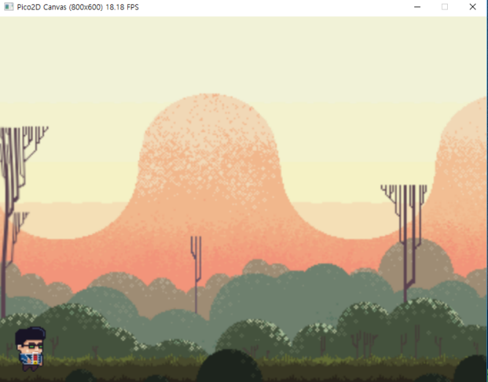
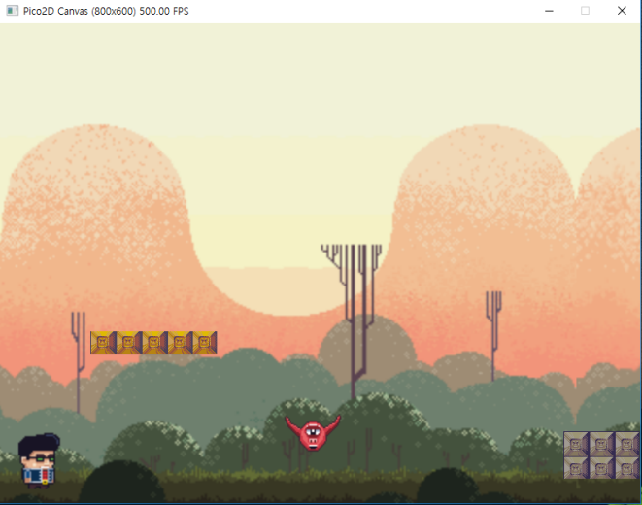
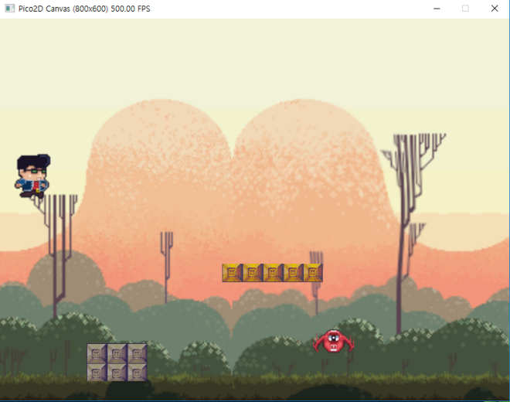
2
계획 대비 진행 상황
* 케릭터 애니메이션 & 입력 컨트롤(Spacebar)
* 적 & 장애물 오브젝트 배치 및 애니메이션
* 배경 및 장애물, 적 오브젝트 횡 이동
장애물 및 적 오브젝트 횡 이동(충돌 처리 X,패턴 단순)

Slide 4
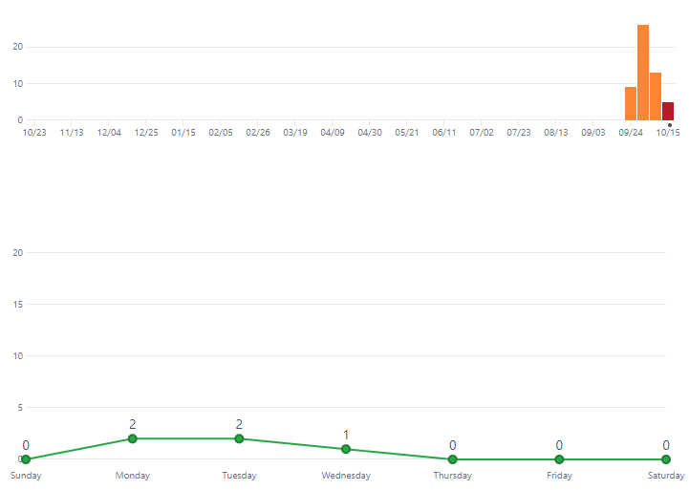
3
Github Commit
1주차 : 9 commit
2주차 : 26 commit
3주차 : 13commit
4주차 : 5commit
(10/18일 기준)

Slide 5
감사합니다.
Q & A

